Slide 1








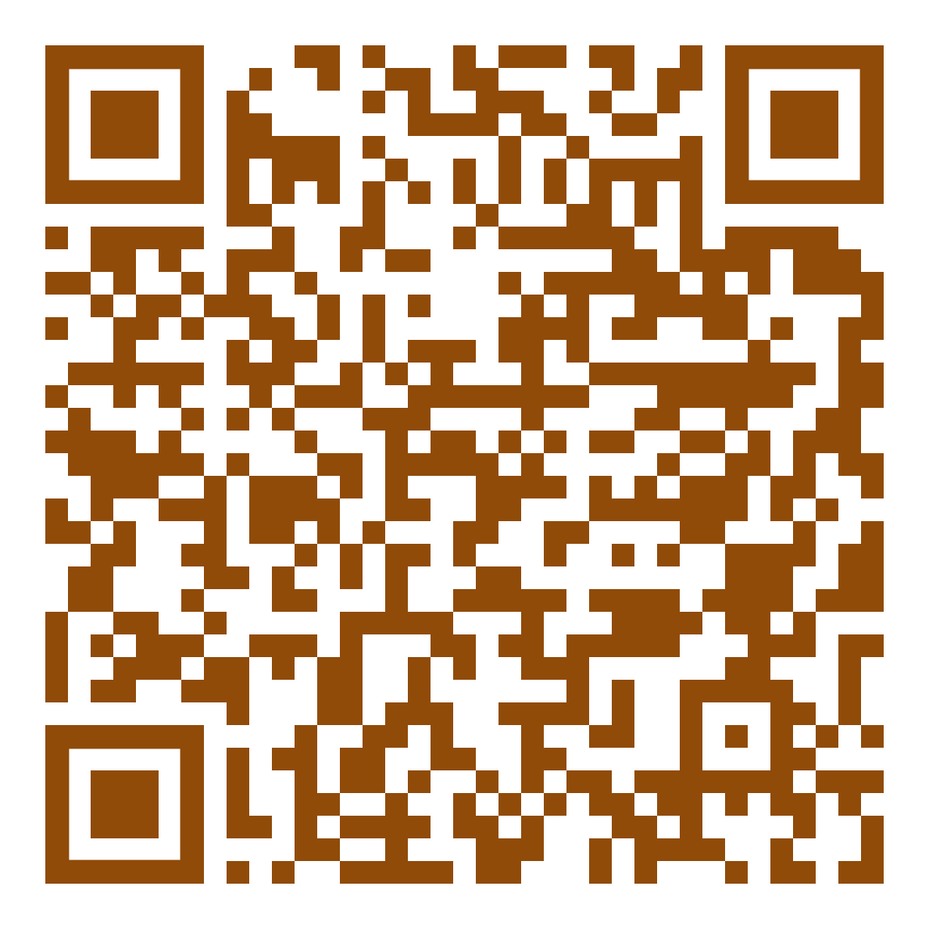

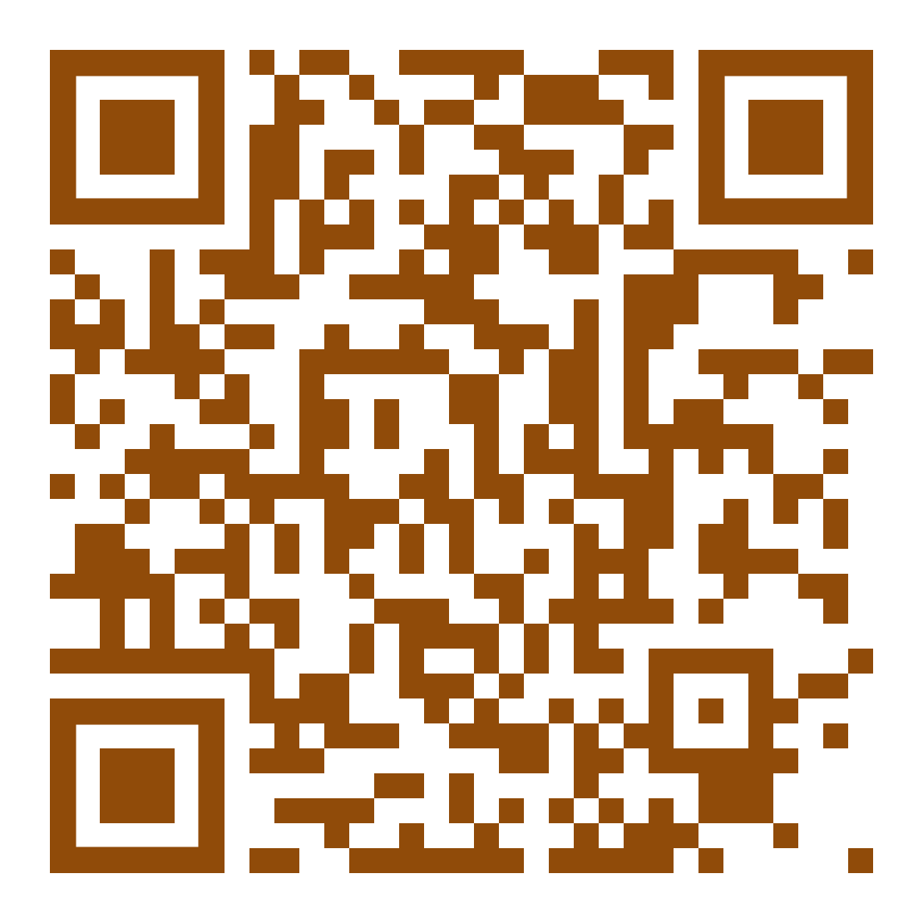
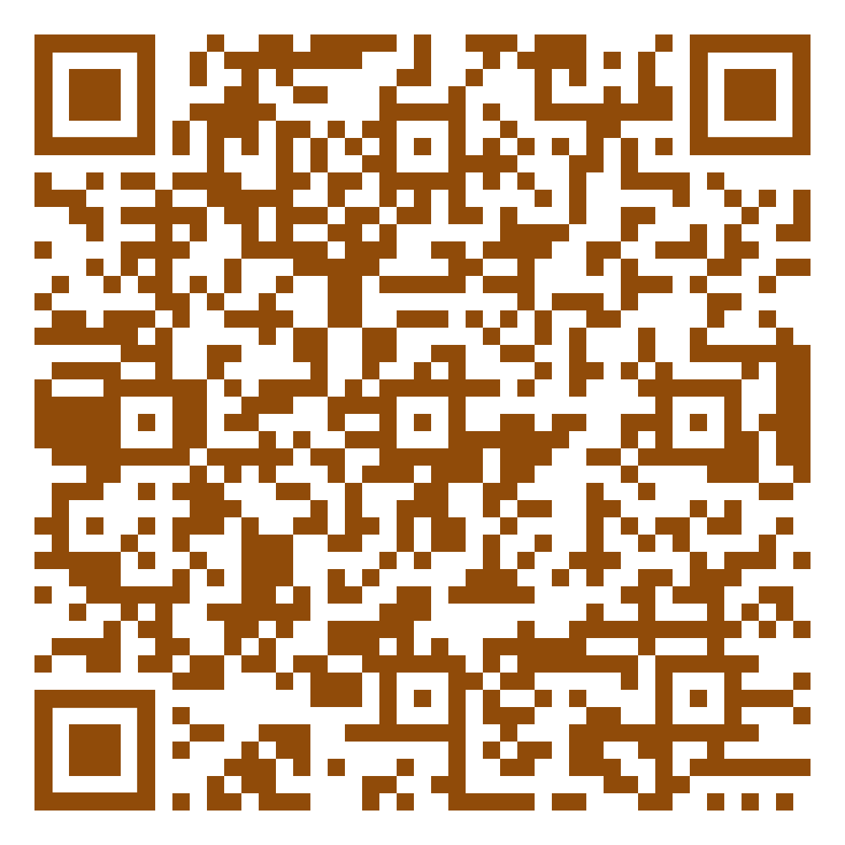
Центр инноваций социальной сферы
Консультирование по получению статуса «Социальное предприятие»
Услуги по финансовому, юридическому консультированию, маркетингу, налогооблажению
Предоставление финансирования от Фонда развития Приморского края по ставкам от 5%
Предоставление поручительства Гарантийного фонда Приморского края по льготным условиям
Содействие в получении имущественных мер поддержки
Популяризация социального бизнеса (Радио – теле- эфиры, подкасты, истории успеха)
Помощь по взаимодействию с ОИВ и ОМСУ
Организация обучения (аселераторы, семинары, тренинги, мастер-классы)
Формирование сообщества социальных предпринимателей (Клуб СП)
Оказание мер поддержки для развития бизнеса и росту доходов (брендирование, создание сайта, реклама в 2ГИС, полиграфия и др.)

Slide 2


Центр инноваций социальной сферы
Консультирование по получению статуса «Социальное предприятие»
Услуги по финансовому, юридическому консультированию, маркетингу, налогооблажению
Предоставление финансирования от Фонда развития Приморского края по ставкам от 5%
Предоставление поручительства Гарантийного фонда Приморского края по льготным условиям
Содействие в получении имущественных мер поддержки
Популяризация социального бизнеса (Радио – теле- эфиры, подкасты, истории успеха)
Помощь по взаимодействию с ОИВ и ОМСУ
Организация обучения (аселераторы, семинары, тренинги, мастер-классы)
Формирование сообщества социальных предпринимателей (Клуб СП)
Оказание мер поддержки для развития бизнеса и росту доходов (брендирование, создание сайта, реклама в 2ГИС, полиграфия и др.)

Slide 3



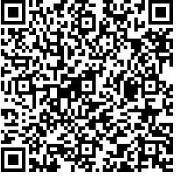

Консультация
о порядке получения статуса «Социальное предприятие» и доступных мерах государственной поддержки

Slide 4

